Slide 1
Endoskopické řešení prolapsů pánevních orgánů
Šárka Táborská
Porodnicko-gynekologická klinika FN Olomouc
Přednosta: Prof. MUDr. Radovan Pilka, Ph.D

Slide 2
Descensus pánevních orgánů
Descensus neboli prolaps nastává, když defektním pánevním dnem (rozšířeným hiatem urogenitale) sestupuje nebo vypadne 1 nebo více orgánů malé pánve
Poruchy polohy orgánů malé pánve, které jsou prokazatelné a činí nositelce obtíže – asi u 20–30 % žen
Retence moči, riziko septické urémie

Slide 3
Descensus pánevních orgánů
hiatus lat. prostor v diaphragma pelvis, kterým prochází rektum, uretra a u ženy vagina. Je mezi okraji levostranného a pravostranného m. pubococcygeus
má 3 oddíly:
přední – uretrokéla, cystokéla (obvykle zároveň)
střední – děloha, pahýl poševní po hysterektomii, enterokéla
zadní – rektokéla

Slide 4
Prolaps všech oddílů poševních

Slide 5
Chirurgická léčba descensu
Vaginální hysterektomie
Přední poševní plastika
Zadní poševní plastika
Semi-kolpokleisa

Slide 6
Prolaps poševního pahýlu
Prolaps poševního pahýlu – defekt kondenzace endopelvické fascie ve vrcholu poševního pahýlu
(komplex kardinálního a sakrouterinního vazu nebo též DeLancey – level 1)
Výskyt ve 2-45% po abdominální nebo vaginální hysterektomii

Slide 7
Sestup vrcholu poševního pahýlu

Slide 8
Operační postupy řešení vaginálního prolapsu
Abdominální: laparotomické, laparoskopické
Vaginální: uzavírající x neuzavírající pochvu
Laparoskopické x Roboticky asistované

Slide 9
Chirurgická léčba
Laparoskopický přístup (Wattiez, 1991)
Vysoká úspěšnost (95-100%)
Možnost řešení poruch pánevního dna globálně
Optimální vizualizace pánve
Expozice jednotlivých kompartmentů kapnoperitoneem
Zavzetí SU vazů – rekonstrukce poševní osy
Renesance supracervikální hysterektomie (LSH)
Technicky náročný postup s dlouhou - možnost zkrácení díky novým technologiím – 3D LSK, šicí materiály, morcelátor, pokročilá bipolární elektrochirurgie – Enseal, Cayman, Thunderbeat…
Optika 30°
Nyní: roboticky asistovaná sakrokolpopexe…

Slide 10
Chirurgická léčba
Poloha pacientky
Manipulátor poševní
Preparace přední a zadní stěny poševní (hydrodisekce)
Použití Y-síťky
Fixace síťky ke stěnám poševním, Monoplus 0/2
Závěs k promontoriu
Peritonealizace, V-loc 0/2

Slide 11
Chirurgická léčba
Manipulátor poševní
Závěs k promontoriu

Slide 12
LSC a RSC – 2006 až 2016

Slide 13
Roboticky asistovaná sakrokolpopexe
odstranění třesu rukou chirurga, 3D obraz, přesnost robota
použití 4 ramenného DaVinci systému usnadńuje trakci, retrakci a fixaci tkání během operace
zlepšení chirurgické přesnosti a efektivity s kontrolou kamery a třetího pracovního ramene
zlepšený přístup do malé pánve ve srovnání s otevřeným a laparoskopickým přístupem
snadnější a přesnější rektovaginální a presakrální disekce
snadnější uzlení a práce se síťkou a následně přesnější umístění síťky

Slide 14
Laparoskopický přístup x robot
Oba přístupy - minimálně invazivní přístup se zachováním principů otevřené chirurgie a její větší dlouhodobé úspěšnosti většímu počtu pacientek (99-100%)
Možnost řešení poruch pánevního dna globálně
Robotická sakrokolpopexe má delší operační čas, vyšší náklady, ale lepší dlouhodobé výsledky při zachované anatomii (příprava robota)
Laparoskopická sakrokolpopexe vyžaduje velmi dlouhou dobu nácviku (zkušený laparoskopista)

Slide 15
Závěr….PREVENCE!!!
Posilování pánevního dna - cvičte
Vyhněte se zácpě, jezte potraviny s vysokým obsahem vlákniny a pijte hodně tekutin.
Vyhněte se zvedání těžkých břemen a namáhání.
Snažte se redukovat kašel.
Zhubněte, pokud máte nadváhu nebo jsou obézní.

Slide 16
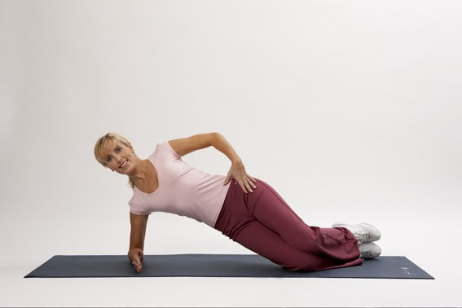
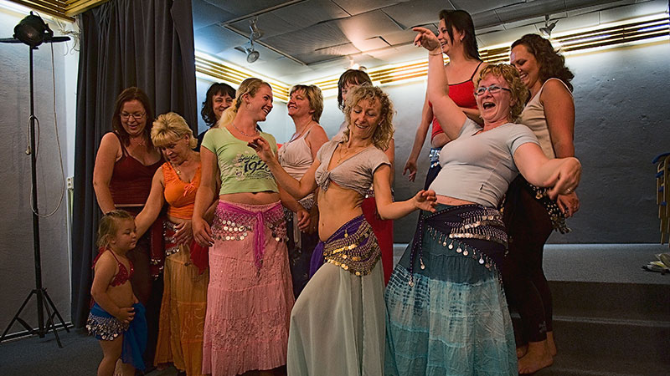
Děkuji za pozornost

